Slide 1
Опыт применения фреймового подхода Московской Лексико-Типологической группы (MLexT) к лексикографии библейского древнееврейского языка
А.М. Миньковская
2 июня 2023

Slide 2
Семантика пород древнееврейского глагола
В древнееврейском языке существует словообразовательная категория породы глагола. Порода qal называется первой и основной, остальные породы – деривативными. Семантику деривативных пород можно разделить на две группы:
Для пород hiph‘il и pi‘el характерно увеличение числа аргументов и повышение транзитивности: переходные и каузативные значения.
Для пород niph‘al и hitpa‘el характерно уменьшение числа аргументов и понижение транзитивности: пассив, рефлексив, реципрок.

Slide 3
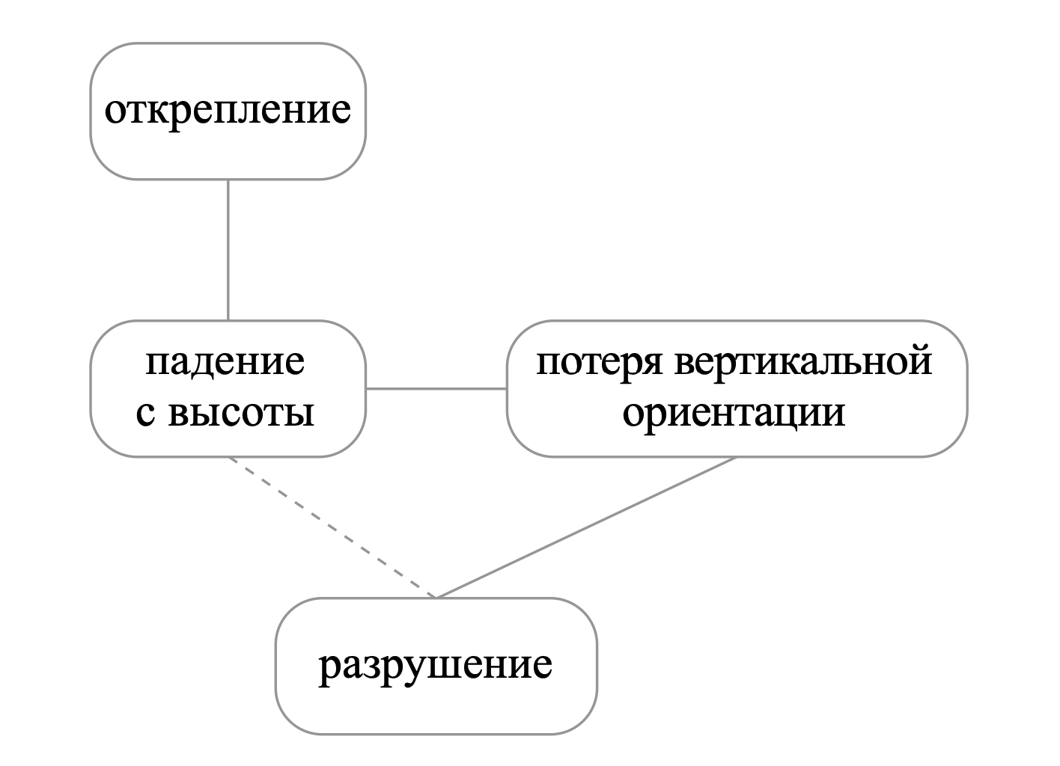
Семантическая карта для поля падения [Т.И. Резникова, Е.В. Рахилина, Д.А. Рыжова, 2020]

Slide 4
Падение с высоты: глагол npl в qal

Slide 5
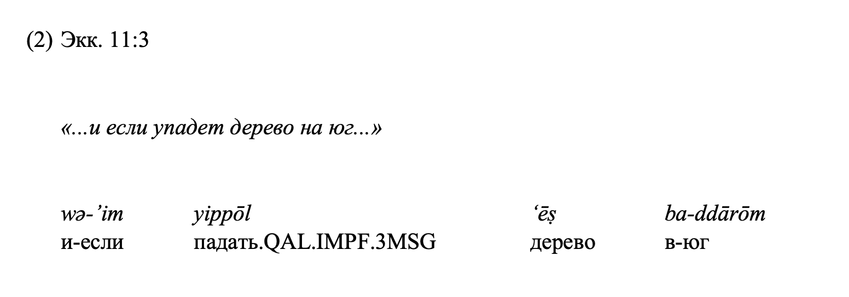
Потеря вертикальной ориентации: глагол npl в qal

Slide 6
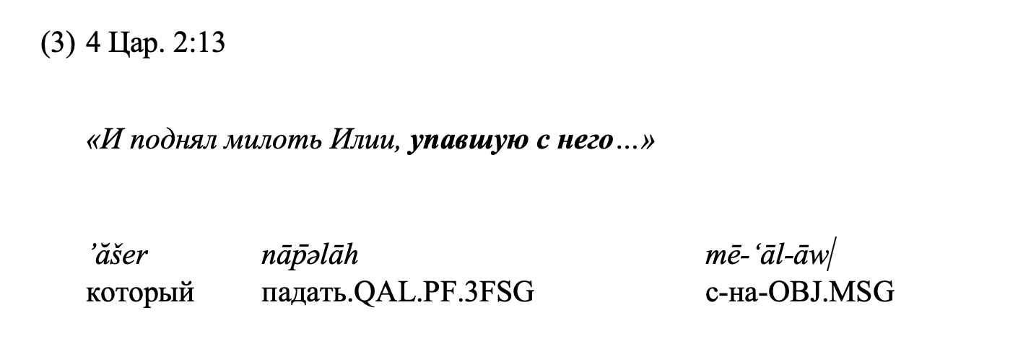
Открепление из фиксированного положения: глагол npl в qal

Slide 7
Открепление из фиксированного положения: глагол npl в hiph.

Slide 8
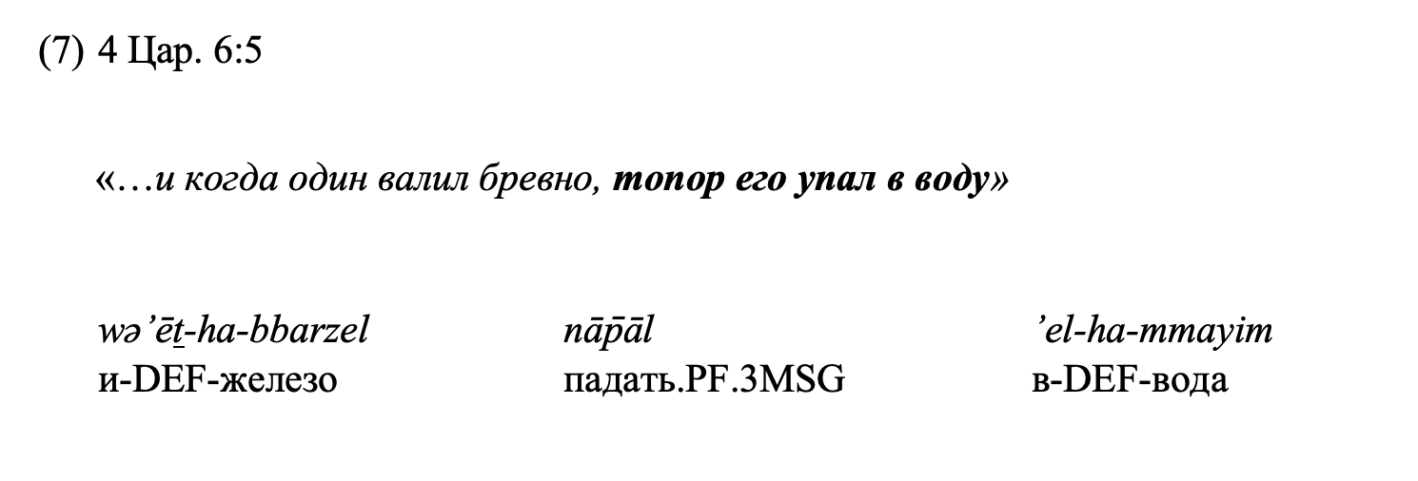
Открепление из фиксированного положения: глагол nšl в qal

Slide 9
Открепление из фиксированного положения: глагол nbl в qal

Slide 10
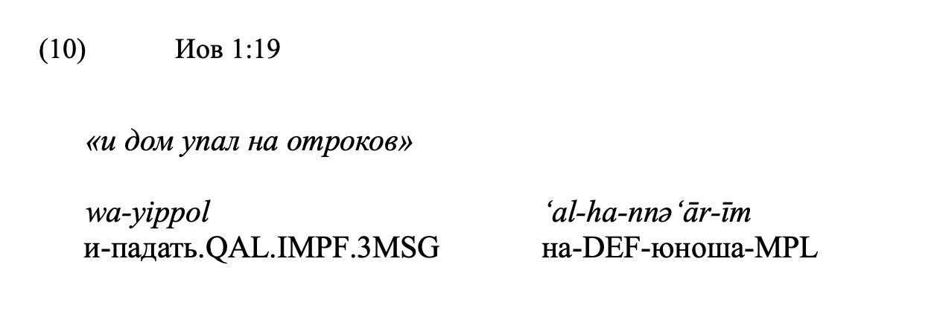
Разрушение: глагол npl в qal

Slide 11
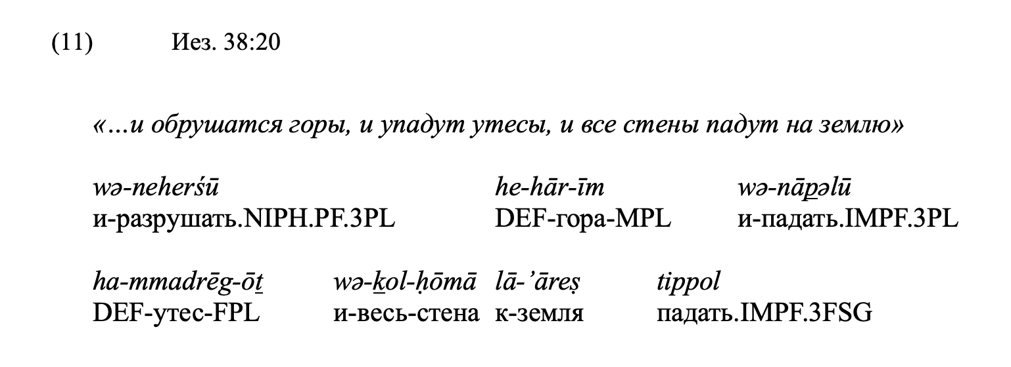
Разрушение: глагол hrś в niph.

Slide 12
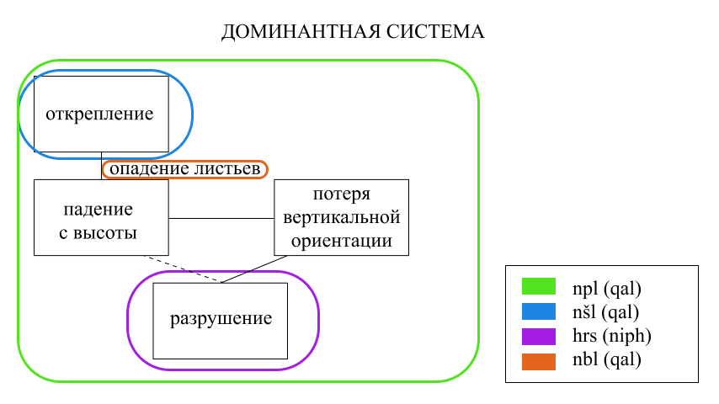
Система лексикализации поля падения в древнееврейском языке: вариант 1

Slide 13
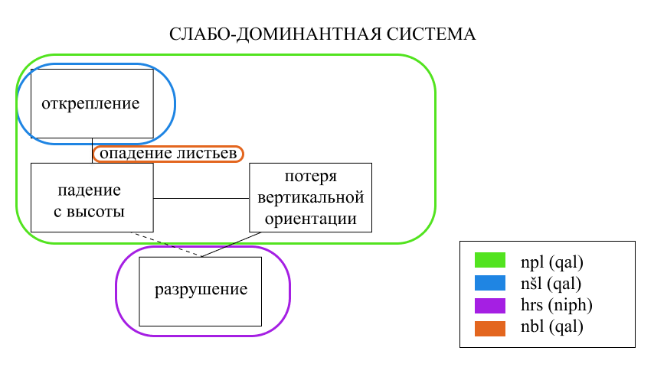
Система лексикализации поля падения в древнееврейском языке: вариант 2

Slide 14
Глаголы движения в воде: лексическая типология [Т.А. Майсак, Е.В. Рахилина, 2007]
Работа стала основанием фреймового подхода MLexT
Анализ выборки из 30 языков с помощью анкет
Системы лексикализации: бедные, средние, богатые
Богатые: много глаголов движения в воде (не менее трех) и много мелких противопоставлений
Средние: выражают основные противопоставления.
Бедные: один специальный глагол плавания; он используется наряду со стандартными глаголами движения, то есть все равно есть способы выразить существующие противопоставления

Slide 15
Основное противопоставление внутри поля движения в воде

Slide 16
Средние системы
Для средних систем характерно выпадение глаголов плавания на судах (выражение их общими глаголами перемещения).

Slide 17
Поле движения в воде в древнегреческом языке [М. Л. Кисилиер, 2007]
Обобщенный «судовой» глагол
Другие специальные глаголы, в т.ч. стандартные глаголы движения

Slide 18
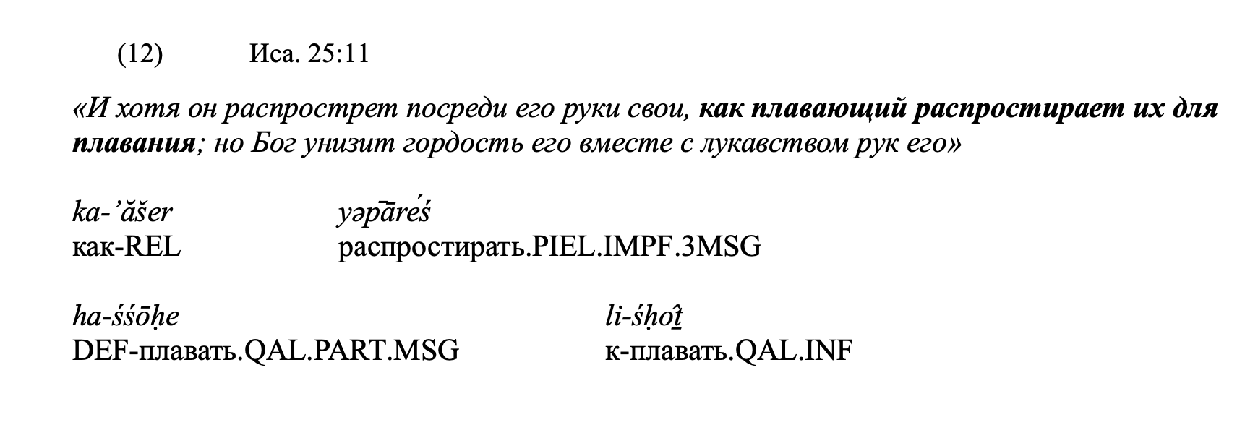
Активное плавание: глагол śḥy в qal

Slide 19
Пассивное плавание: глагол hlk в qal

Slide 20
Пассивное плавание: глагол ṣûp̄ в hiph.

Slide 21
Плавание людей на судах: общие глаголы движения
Плавание на судах неплохо представлено в ВЗ (7 контекстов с эксплицитно обозначенным судном). Также, можно предположить существование некоторого количества контекстов, в которых указание на судно опущено (ср. Вт. 30:13 – «кто пересечет море»).
Во всех обнаруженных случаях плавание людей на судах описывается стандартными глаголами движения: hālaḵ – ‘идти’ (ср. 3 Цар. 22:49), bā' – ‘прибывать’ (ср. 3 Цар. 9:28). Очень ясный пример 3 Цар. 22:50, где с помощью глагола hālaḵ сказано: «…пусть мои слуги пойдут (yēlkû) с твоими слугами на кораблях».

Slide 22
Плавание судов: общие глаголы движения
Описание плавания судов в древнееврейском мало чем отличается от описания плавания людей на судах. Найдено 12 подходящих контекстов. Используются, как и в случае плавания людей, глаголы hālaḵ (ср. 2 Хр. 20:37) и bā' (ср. 3 Цар. 10:22), а также ‘āḇar – ‘пересекать’ (ср. Иса 33:21 – в параллели с hālaḵ).
Хороший пример, суммирующий обе ситуации – Иона 1:3, где один и тот же глагол bā' описывает и движение судна («…корабль, отправлявшийся (bā'ā, вернее перевести как «направляющийся») в Фарсис…»), и перемещение человека на нем («и вошел в него, чтобы плыть (lāḇô) с ними в Фарсис…»)

Slide 23
Перевод глаголов движения в воде в LXX

Slide 24
Перевод глаголов движения в воде в LXX

Slide 25
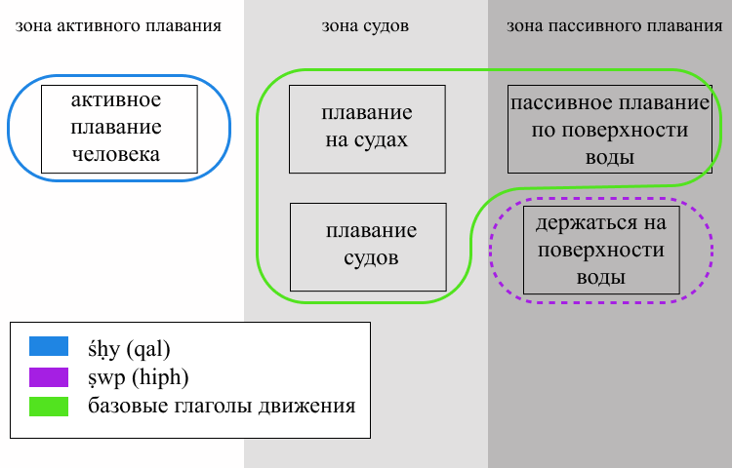
Система лексикализации поля перемещения в воде в древнееврейском языке

Slide 26
Семантическая карта для поля игры [В.Е. Осипова, 2021]

Slide 27
Детская игра: śḥq в piel

Slide 28
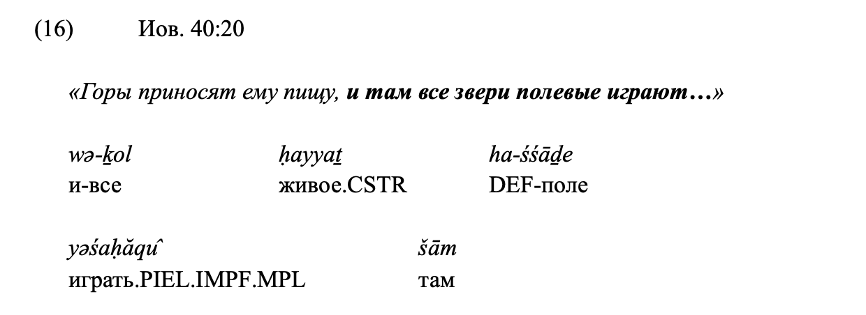
Детская игра: śḥq в piel

Slide 29
Чем занят Левиафан?

Slide 30
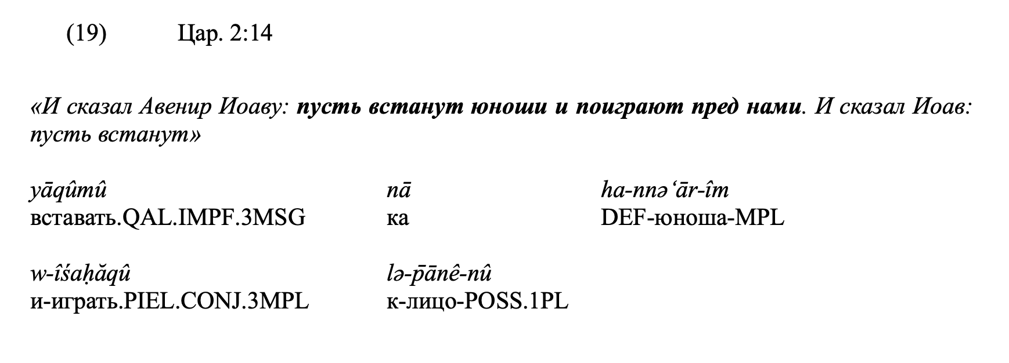
Что хотят увидеть Авенир и Иоав?

Slide 31
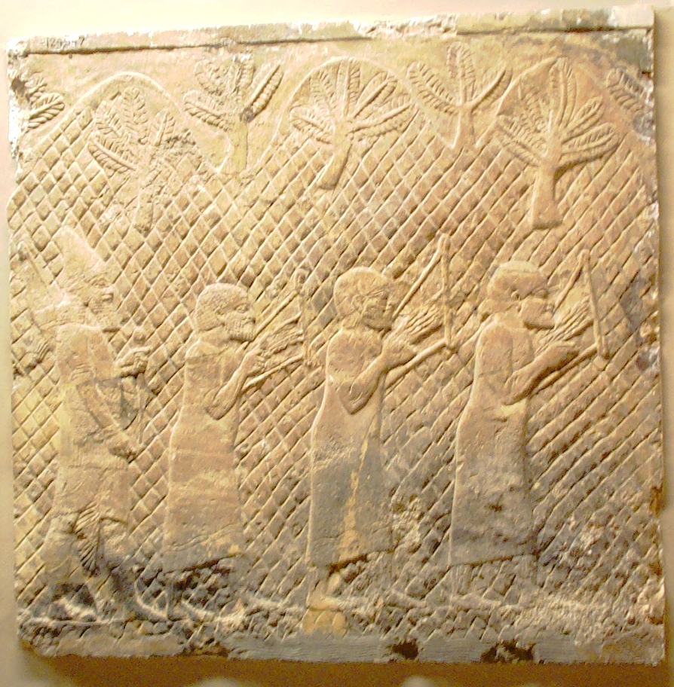
Музыка: ngn в piel

Slide 32
Музыка: zmr в piel

Slide 33
Другие специальные глаголы
Глагол tq‘ в qal употребляется c названиями двух духовых инструментов: ḥǎṣoṣərā - ’труба, рожок’ и šôp̄ār - шофар.
Глагол šm‘ в qal означает ‘слышать’, в каузативной породе hiph. он, соответственно, означает ‘заставлять слышать; звучать’. С названиями музыкальных инструментов употребляется 5 раз, только в 1 Книге Хроник: с məṣēleṯ – ‘цимбалы’ (1 Хр. 15:19, 16:5, 16:42), c невель и киммор (1 Хр. 15:28), c хацоцера (1 Хр. 16:42).
4 раза использован hiph. глагола ḥṣr, деноминатив от названия инструмента хацоцера. Во всех случаях эксплицитно упомянут сам музыкальный инструмент.
Один раз (3 Цар. 1:40) вместе с названием флейты ḥālîl употреблен piel. глагола ḥll в значении «играть на флейте».

Slide 34
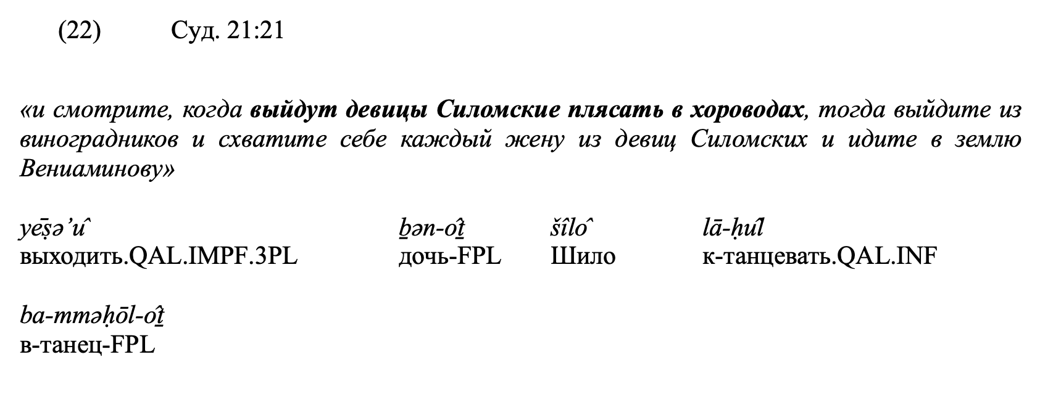
Музыка: qal и polel ḥwl
В ВЗ при упоминании танца 14 раз используются существительные māḥôl и məḥolā, которые переводят как ‘танец’ или ‘хоровод’.
В значении ‘танцевать’ глагол встречается всего дважды: один раз в qal (Суд. 21:21) и один раз в polel (Суд. 21:23).

Slide 35
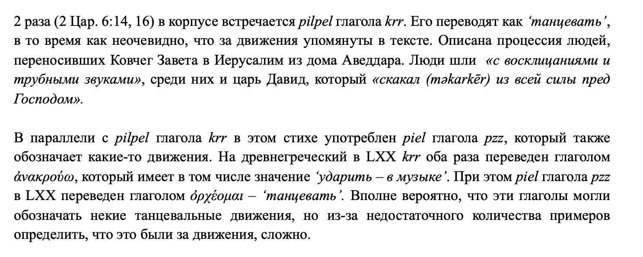
Другие глаголы, интерпретируемые как танец: krr в pilpel и pzz в piel

Slide 36
Другие глаголы, интерпретируемые как танец: rqd

Slide 37
Что делал царь Давид?

Slide 38
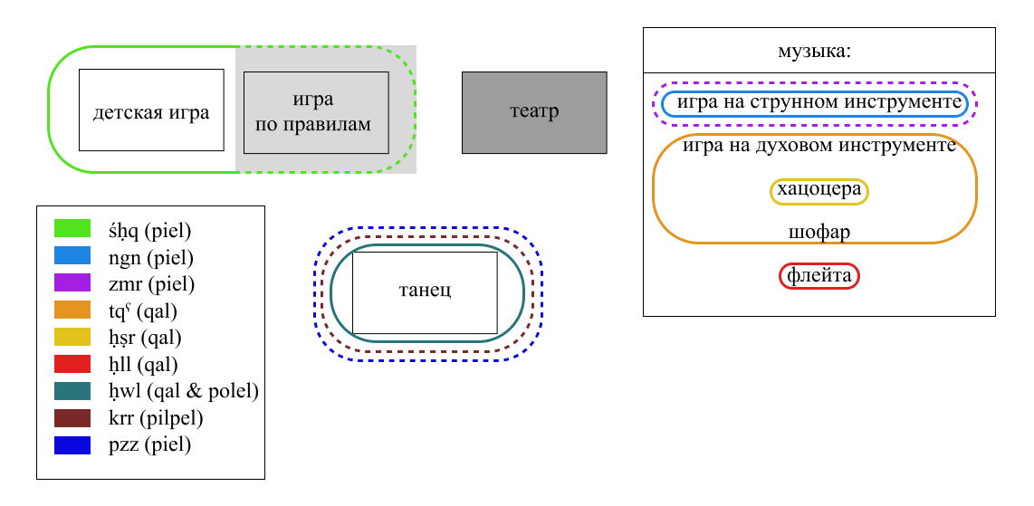
Система лексикализации поля игры древнееврейском языке: вариант 1

Slide 39
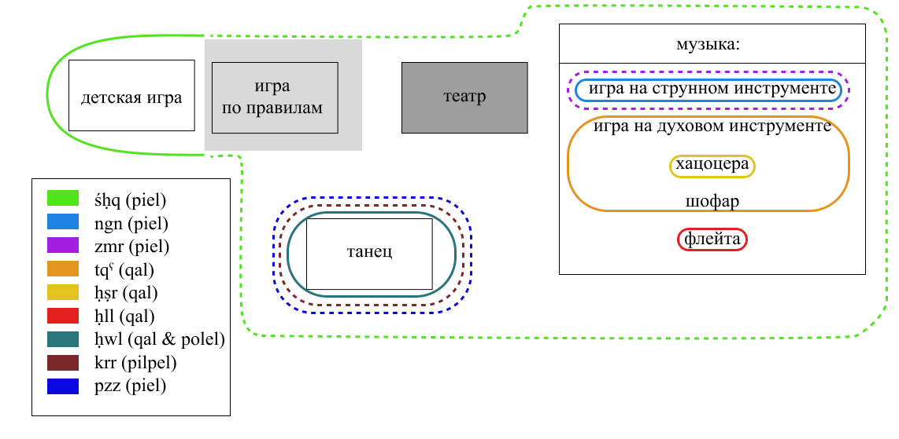
Система лексикализации поля игры древнееврейском языке: вариант 2

Slide 40
Глаголы прятания: лексическая типология [Т. И. Резникова, 2022]
Фреймы поля прятания можно назвать «составными»
Прототип: ситуация, в которой субъект перемещает объект в такое место, где его не найдет/не увидит контрагент (‘спрятать драгоценности под кровать’). Причины: та или иная угроза (угроза лишиться, угроза последствий обнаружения).
Выделяются три параметра, определяющих ситуацию прятания: способ, объект и цель действия. Для ситуации-прототипа:
способ: перемещение в другое место
объект: конкретный неодушевленный
цель: чтобы не нашли / не увидели

Slide 41
Вариации параметров
способ: спрятать накрыв / заслонив
объект: одушевленный (тогда риск, в первую очередь, вред объекту) / абстрактный
цель: сберечь объект, предотвратить потерю, защитить от внешнего воздействия
Отдельно могут лексикализоваться:
Части тела (чаще – от внешних условий, реже – чтобы не увидели)
Лицо и его части
Неагентивное прятание: неодушевленный субъект
На следующем слайде представлена таблица, демонстрирующая устройство поля прятания в древнееврейском языке

Slide 42
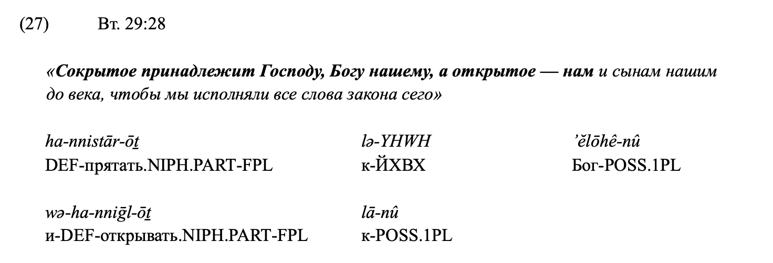
Метонимия [действие = результат]

Slide 43
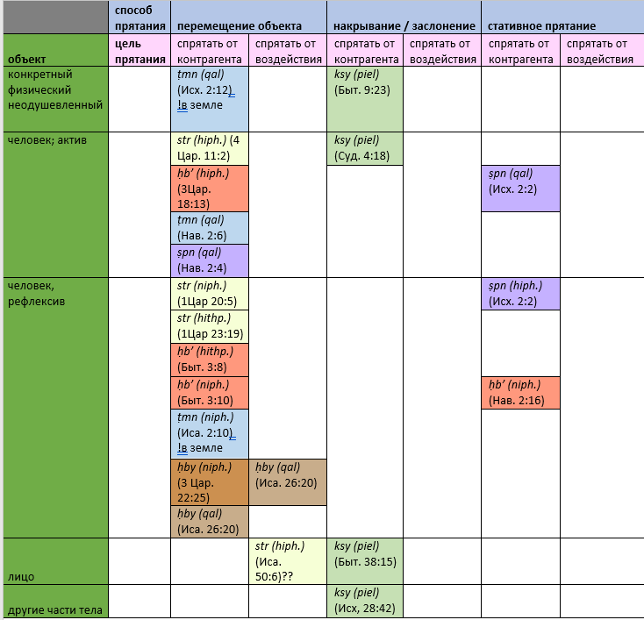

Slide 44
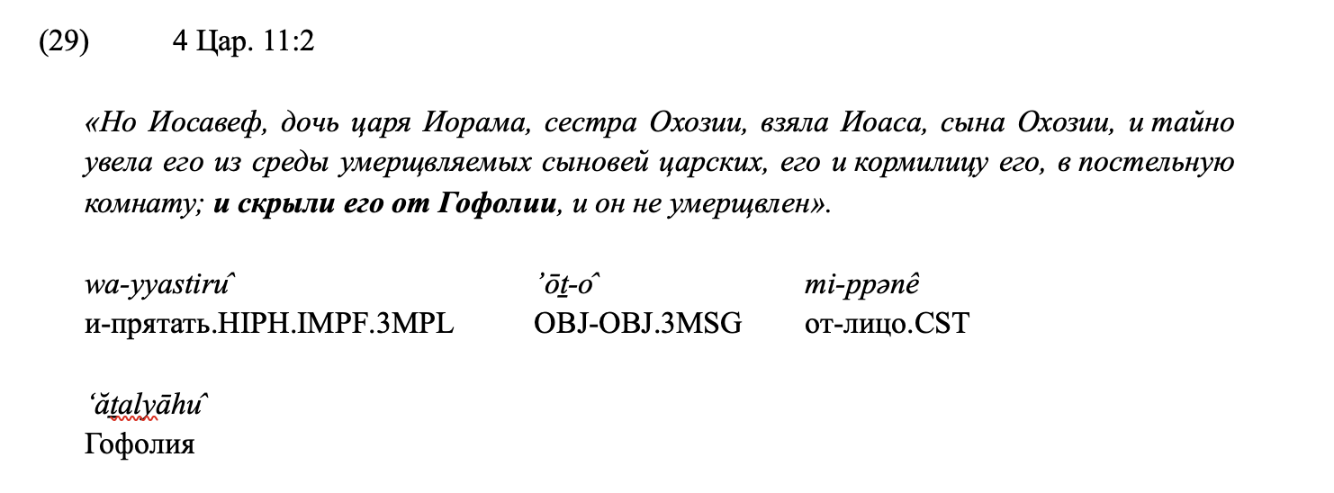
str (niph., hiph. и hith.)

Slide 45
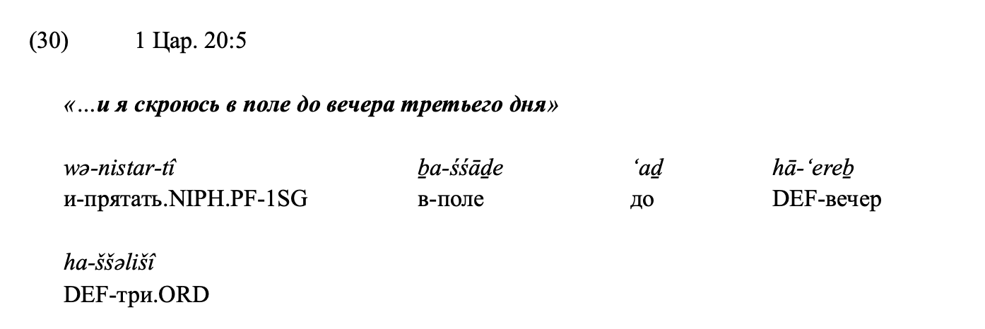
str (niph., hiph. и hith.)

Slide 46
str (niph., hiph. и hith.)

Slide 47
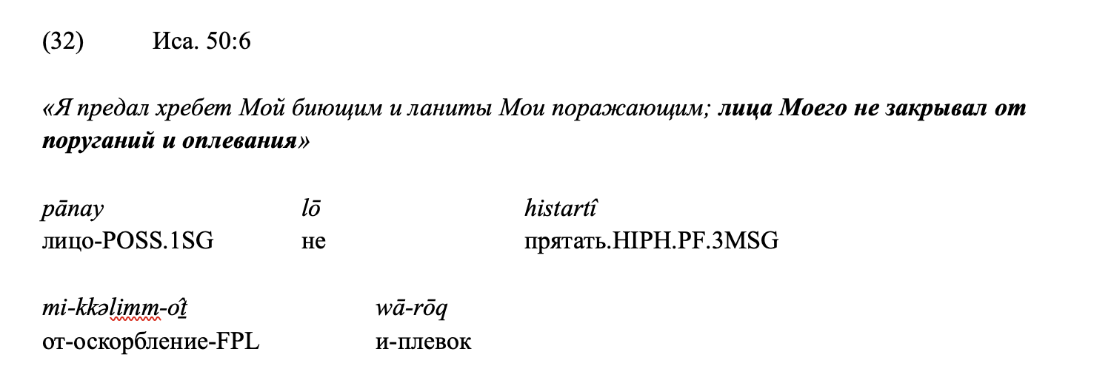
str (niph., hiph. и hith.)

Slide 48
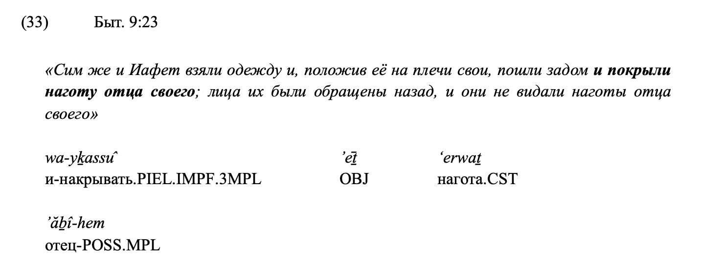
ksy (piel)

Slide 49
ksy (piel)

Slide 50
ṭmn (qal, hiph. и niph.)

Slide 51
ṭmn (qal, hiph. и niph.)

Slide 52
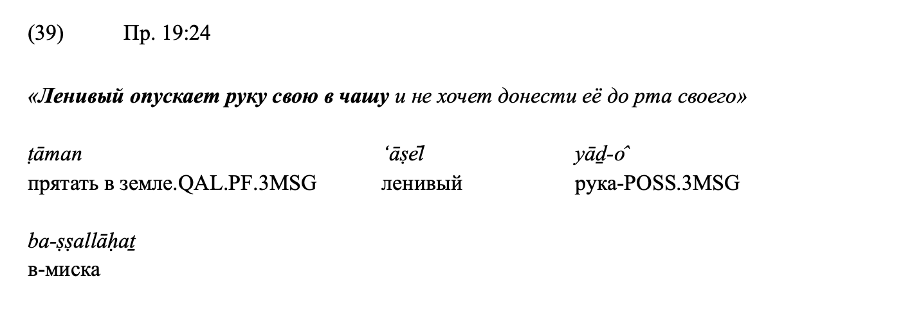
Способ перемещения, описываемого глаголом ṭmn

Slide 53
ṣpn (qal и hiph.)

Slide 54
ṣpn (qal и hiph.)

Slide 55
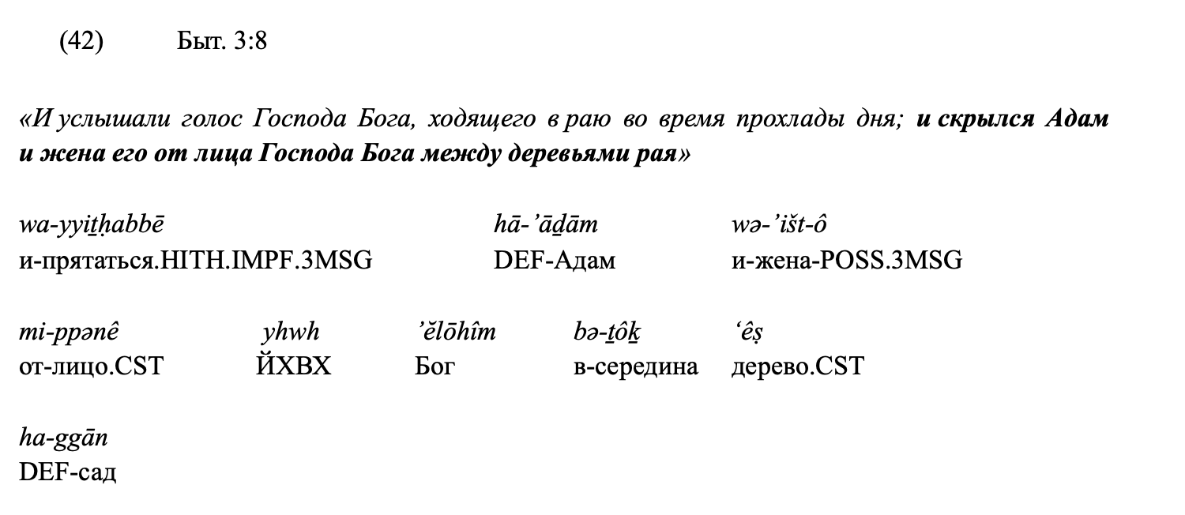
ḥb’ (niph., hiph. и hith.)

Slide 56
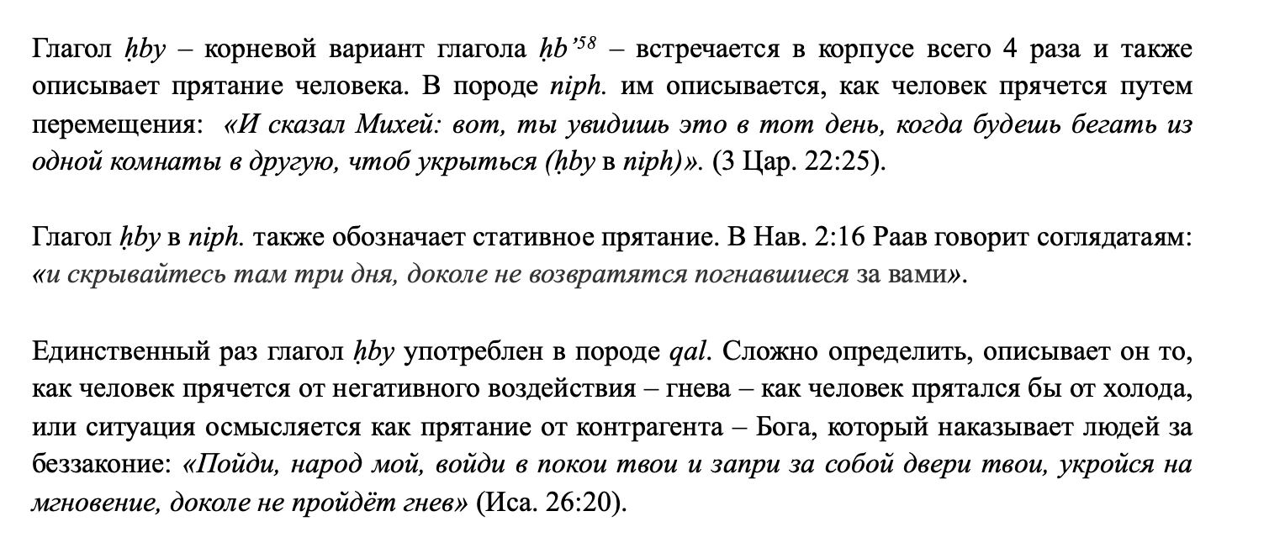
ḥby (qal и niph.)

Slide 57
Лексемы поля прятания
Глагол ṣpn в qal и hiph: смещение значения в сторону сбережения, хранения:
«Жена зачала и родила сына и, видя, что он очень красив, скрывала его три месяца» (Исх. 2:2)
Глагол ḥb’ в hith, niph, hiph. Прятание человека с помощью перемещения. Разница между породами неочевидна
hith. Быт 3:8: «И услышали голос Господа Бога, ходящего в раю во время прохлады дня; и скрылся Адам и жена его от лица Господа Бога между деревьями рая»
niph. Нав. 2:16: «и сказала им: идите на гору, чтобы не встретили вас преследующие, и скрывайтесь там три дня, доколе не возвратятся погнавшиеся за вами; а после пойдете в путь ваш»
hiph. Нав. 6:17 «Город будет под заклятием, и все, что в нем — Господу; только Раав блудница пусть останется в живых, она и всякий, кто у нее в доме; потому что она укрыла посланных, которых мы посылали»

